Slide 1
素描基础（二）
---------------几何体组

Slide 2
素描基础
素描几何体绘画步骤

Slide 3
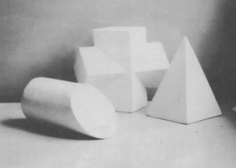
素描几何体图片

Slide 4
几何体绘画的必要性:
对于初学者来说学习素描几何体是最好的选择，一来由于几个头是一切事物抽象的产物，任何事物我们都能把他看成是最简单的几个体，素描几何体能帮助我们更好地理解素描，培养对素描的兴趣，同时一个更大的原因是素描几何体是静止的，我们可以想画多久就画多久，想怎么研究就怎么研究，所以每个学习素描的朋友第一步一定是要联系素描几何体。那么今天NK来跟大家一起学习一下素描几何体的绘画方法以

Slide 5
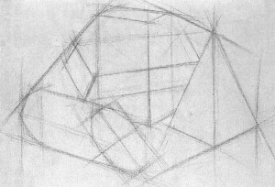
素描几何体绘画步骤一 1：首先用直线画出几何体的基本形，确定几何体大体间的位置关系，同时注意构图的均衡！（这一点在以后更深层次的学习中也会用到，万变不离其宗）

Slide 6
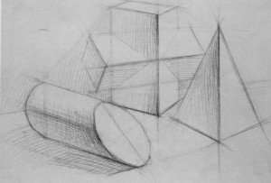
素描几何体绘画步骤二 2：按照我们上图所演示的在这一步里我们要调整各个形体之间的比例及透视关系，然后概括的画出暗面的大色调！

Slide 7
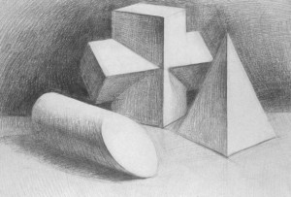
素描几何体绘画步骤三 3：这一步我们依然在调整形体，同时从明暗交界线开始着重加强暗面的层次变化（反光、投影），注意台面、背景与物体的关系！

Slide 8
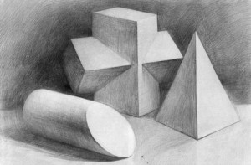
素描几何体绘画步骤四 4：画到这一步呢基本演示就差不多了，但是我们展示的这个作品还是有些不足的地方，比如空间感表现的不够充分，后面的十字架有些往前跑

Slide 9
谢谢！

